Slide 1
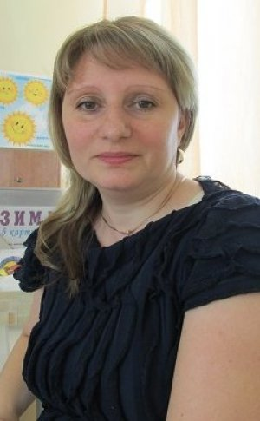
МУНИЦИПАЛЬНОЕ КАЗЕННОЕ ДОШКОЛЬНОЕ ОБРАЗОВАТЕЛЬНОЕ УЧРЕЖДЕНИЕ «МЕНЩИКОВСКИЙ ДЕТСКИЙ САД» (МКДОУ «Менщиковский детский сад»)
Представление опыта работы учителя-логопеда
Надымовой Людмилы Ивановны

Slide 2
Тема «Развитие артикуляционной моторики у детей с нарушением речи как эффективное средство коррекции звукопроизношения»
«Любой из нас пришел на свет на этот
Творить добро, надеяться, любить,
Смеяться, плакать, но при всем при этом
Должны мы научиться ГОВОРИТЬ»
Елена Ахальцева

Slide 3
Актуальность
преодоление нарушений звукопроизношения в дошкольном возрасте.
Недостатки звукопроизношения могут являться причиной отклонений в развитии психических процессов, а также сформировать комплекс неполноценности, выражающийся в трудности общения.

Slide 4
Цель:
развитие артикуляционной моторики дошкольников, способствующее устранению недостатков произношения

Slide 5
Задачи:
Совершенствование развития артикуляционной моторики через артикуляционные упражнения.
Подобрать эффективные методы формирования произносительных возможностей дошкольников.
Повысить компетентность родителей в значимости артикуляционных упражнений.

Slide 6
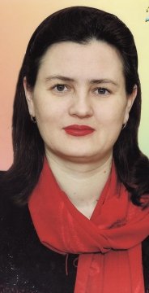
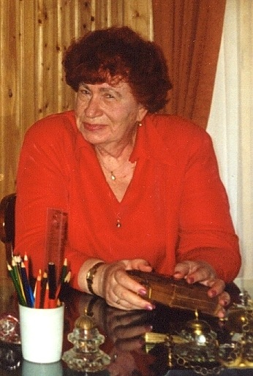
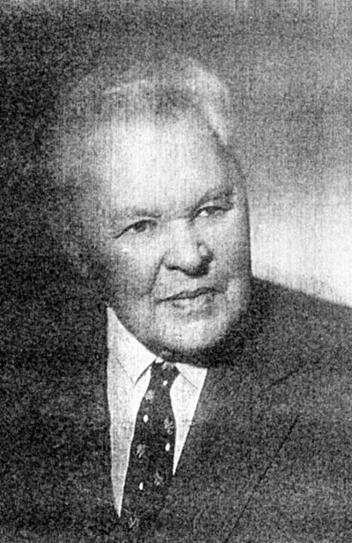
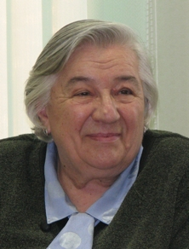
Правдина О.В.
Волкова Л.С.
Филичева Т.Б.
Фомичева М.Ф.
Хватцев М.Е.

Slide 7
Цель артикуляционной гимнастики

Slide 8
Артикуляционная гимнастика
СТАТИЧЕСКАЯ
ДИНАМИЧЕСКАЯ

Slide 9
Важно создать условия для организации динамичной, эмоциональной приятной, неутомительной и разнообразной деятельности, способствующей воспитанию игровой мотивации

Slide 10
Каждое упражнение сопровождается предметной или сюжетной картинкой

Slide 11
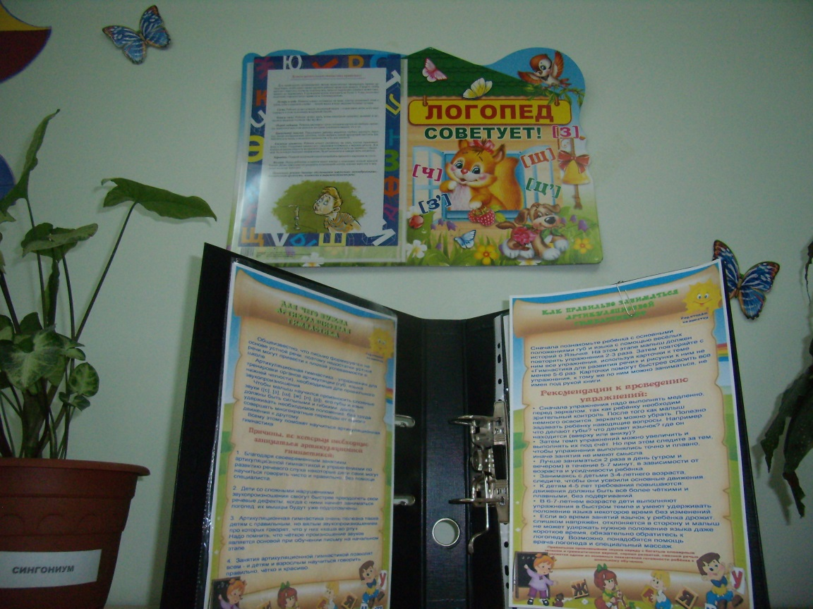
Работа с родителями

Slide 12
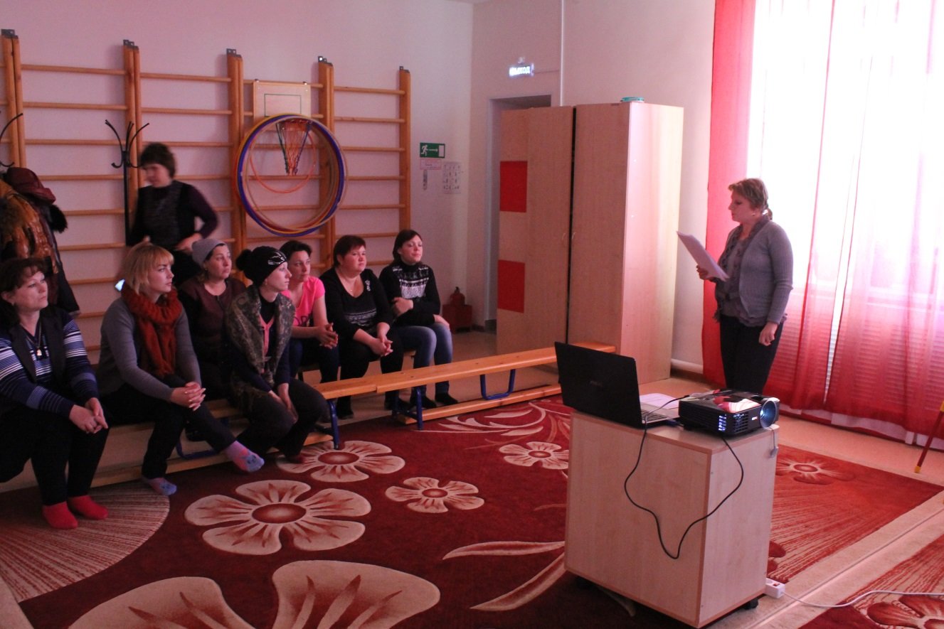
Семинар – практикум для родителей

Slide 13
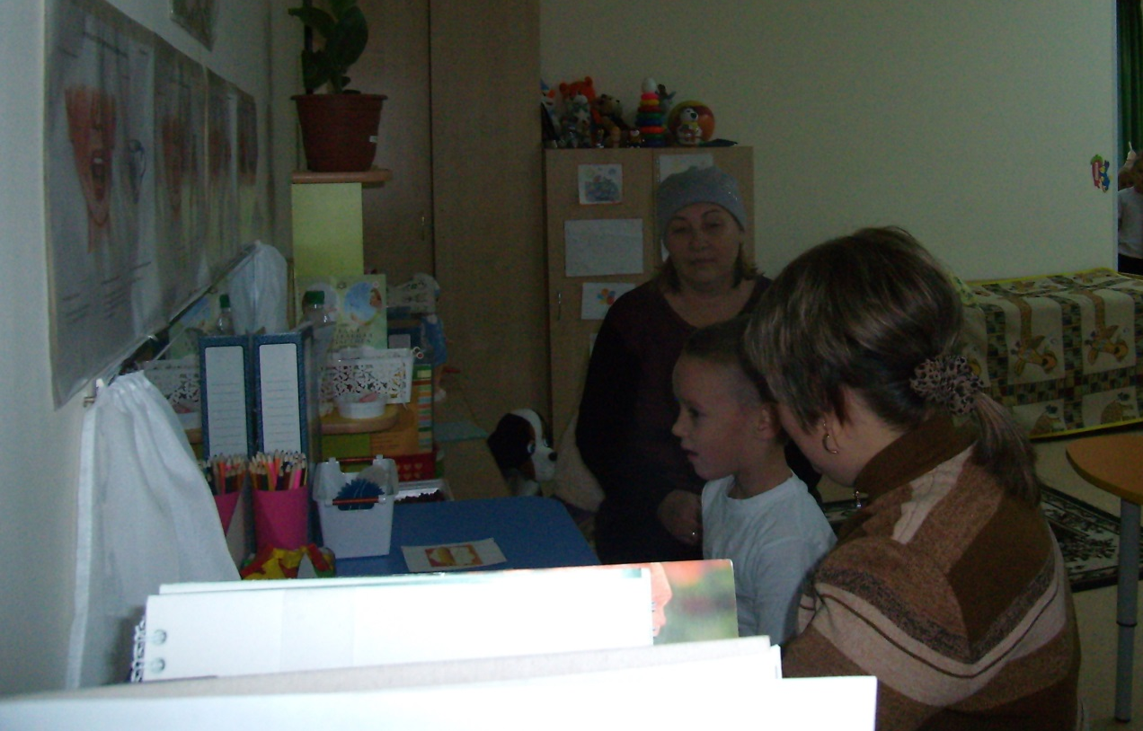
Открытое занятие с дошкольниками

Slide 14
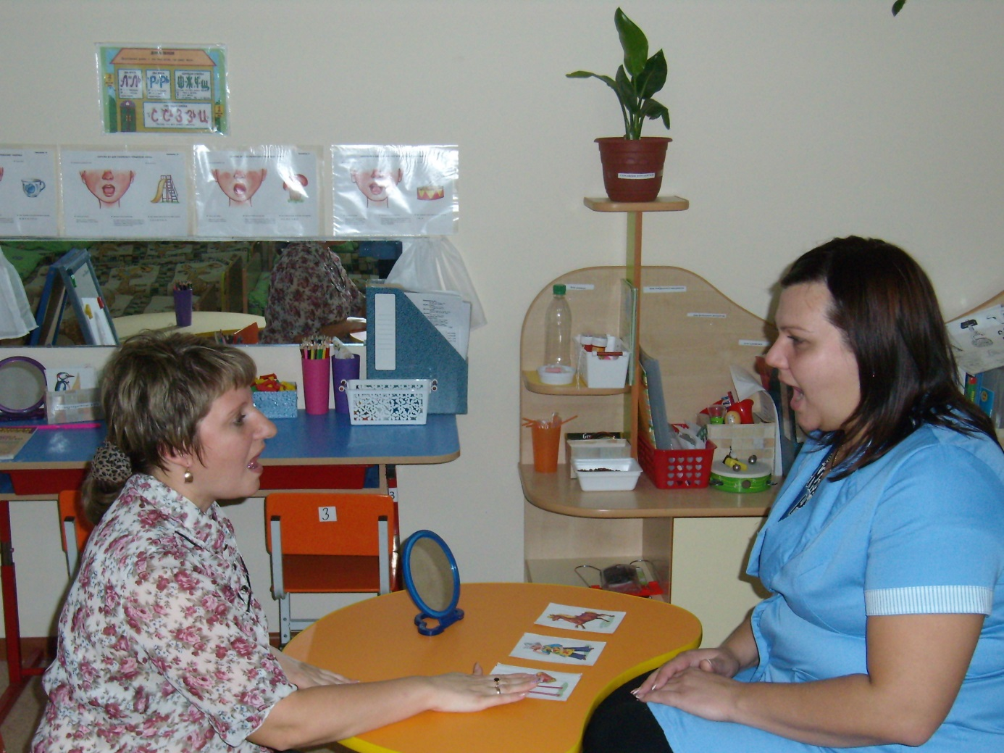
Работа с педагогами

Slide 15
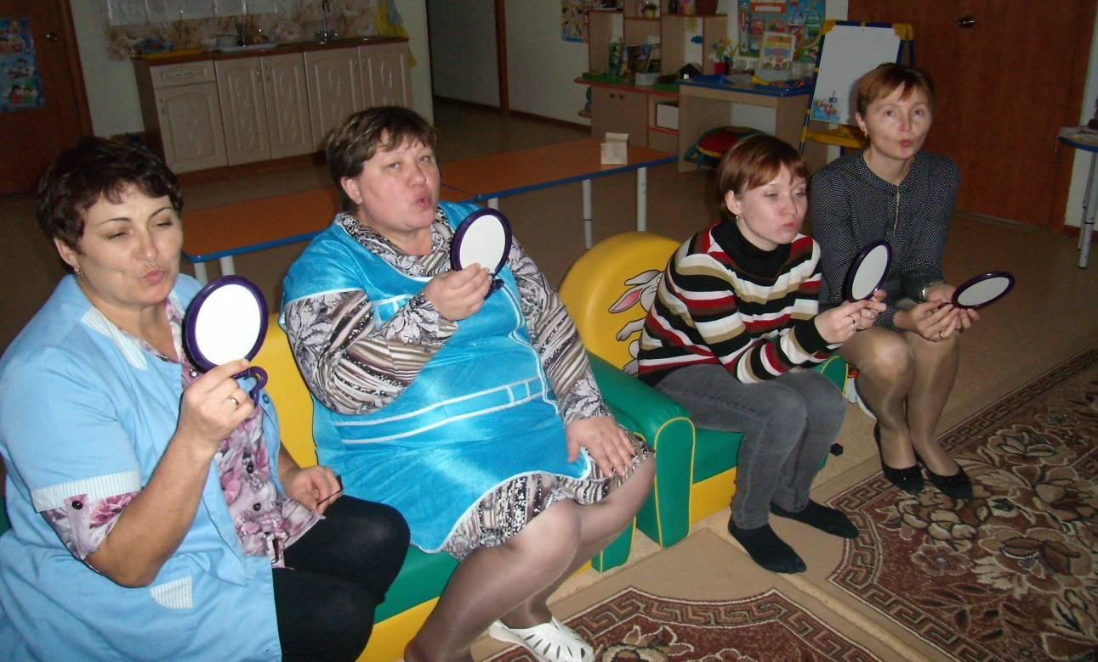
Семинар – практикум для педагогов

Slide 16
«Артикуляционная гимнастика с Веселым Язычком»

Slide 17
Картинки - символы

Slide 18
Картотека с описанием всех упражнений и методическими рекомендациями по их выполнению

Slide 19
«Лесная тропинка»

Slide 20
Магнитный способ крепления

Slide 21
Упражнения должны выполняться перед зеркалом

Slide 22
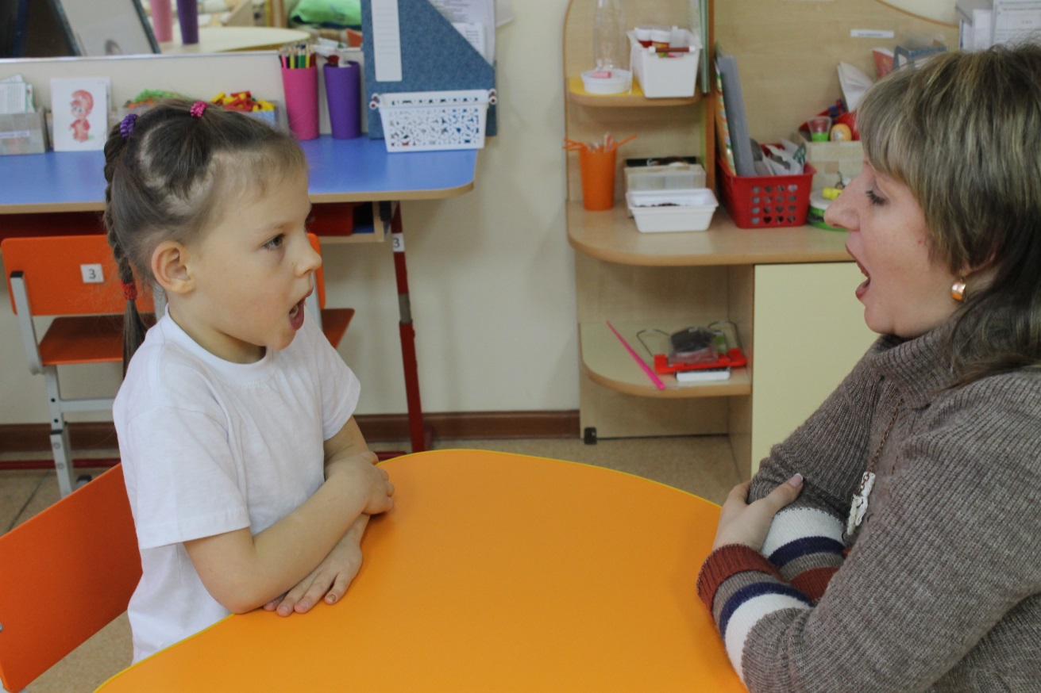
Обследование артикуляционной моторики

Slide 23
Спасибо за внимание!

